Slide 1
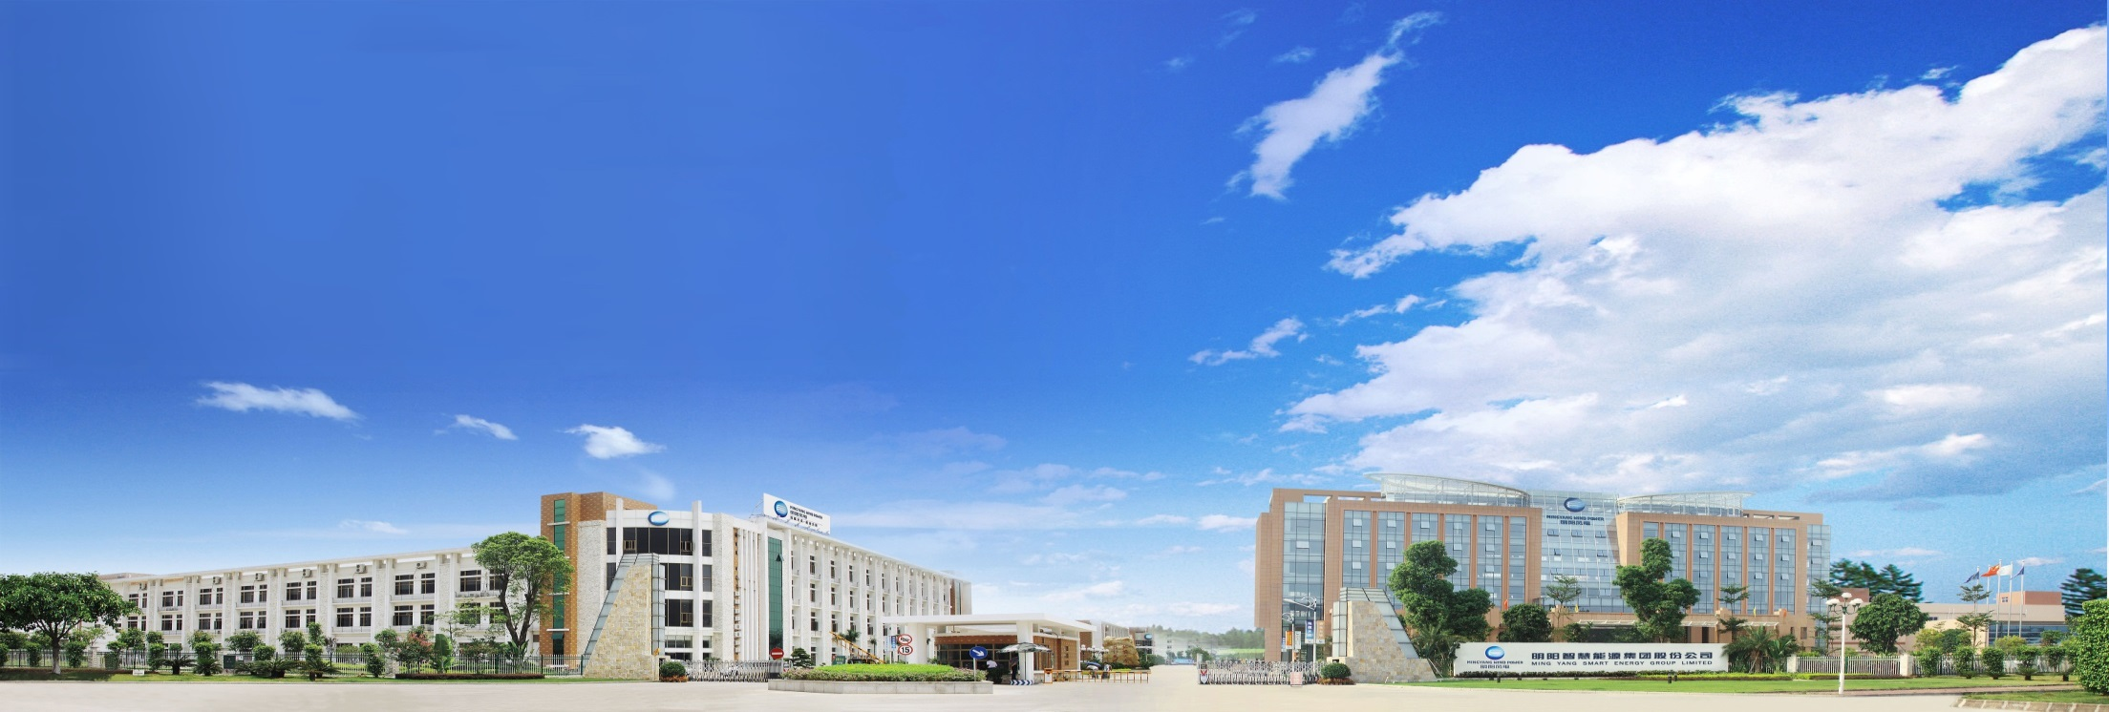
风能研究院2020年终工作汇报
明阳智慧能源集团股份公司
MINGYANG SMART ENERGY GROUP CO., Ltd.
汇报人：张若愚
汇报时间：2020年12月20日

Slide 2
目录页
Contents Page
一、2020年工作完成情况
二、存在的问题和不足
三、2021年工作规划

Slide 3
一
2020年工作完成情况

Slide 4
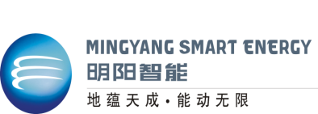
Part1
2020年工作完成情况-研发项目完成情况
项目 | 具体工作
阿巴嘎旗智慧风电场（进行中） | 参与阿巴嘎旗集控监控页面业务梳理和接口定义，完成风机监控页部分功能的开发。

Slide 5
二
存在的问题和不足

Slide 6
Part2
2020年存在的问题和不足
缺乏工作经验，面对问题过于急躁，想问题不够全面，不够深刻。
工作的方式方法有待领导和同事的进一步指导改进。
业务知识储备不足。虽然通过学习的积累，在业务知识水平上有一些提高，但相对于其他同事相比还是比较低。

Slide 7
三
2021年工作规划

Slide 8
Part3
2021年工作规划
勤学习，提高技术能力。 | 在校园里接受的知识毕竟十分有限，工作中我遇到了许多接触少，甚至从不了解的新事物、新问题、新情况。所以我会多了解、多学习涉及到工作相关的业务知识，做到心中有数，使自己更好的进入工作角色。一方面是多去了解Java WEB 相关技术的更新，同时学习大数据平台和数据治理相关的技术方案。
勤动手，坚守工作职责。 | 作为一名刚走出校园的新人，社会经验和工作经验比较匮乏，很容易出现眼高手低的现象。所以在工作中，我会勤于动手做好本职工作，用心做到更好。
勤思考，理论联系实际。 | 在公司领导和同事的知道关心下，我逐渐熟悉了工作情况。在以后的工作中我会时刻坚持不懂就问，不明白就多学的态度不断总结经验。

Slide 9
Thank You

